Slide 1


Éducation 2030 et le Cadre d’Action (FFA)
Vers une éducation inclusive et équitable
de qualité et un apprentissage
tout au long de la vie pour tous

Slide 2
Éducation 2030
Processus
&
Eléments clés

Slide 3
Processus
Processus de consultation multidimensionel de 2012 – 2015
  Consultations globales et nationales thématiques
  Muscat, Oman (Réunion mondiale sur l’Éducation pour tous)
  Consultation ONGs
  Conférences régionales ministérielles
  Réunion E-9

Slide 4
Étapes majeures
  Accord de Mascate (mai 2014)
  Groupe de travail ouvert (OWG) – Objectif relatif à l’éducation et aux cibles (ODD 4)
  Forum mondial pour l’éducation 2015 et Déclaration d’Incheon (mai 2015)
  Transformer notre monde : le Programme de développement durable à l’horizon 2030 adopté à l’ AGNU (septembre 2015)
  Adoption du Cadre d’Action (novembre 2015)

Slide 5
Vision et logique
Un agenda commun: Education 2030 = ODD 4
Complet, holistique, ambitieux, mobilisateur et universel
Transforme l’existence et ne laisse personne de côté
S’intéresse aux chantiers inachevés de l’EPT et des ODMs, et souhaite répondre aux défis présents et à venir

Slide 6
Objectif
ODD 4
‘Assurer une éducation inclusive et equitable de qualité, et promouvoir des possibilités d’apprentissage tout au long de la vie pour tous’

Slide 7
Eléments clés
Accès
Équité et inclusion
Égalité des genres
Qualité
Apprentissage tout au long de la vie

Slide 8
Cibles
7 + 3 (modalités de mise en oeuvre)
Contribuent directement à la réalisation de l’objectif primordial
Spécifiques et mesurables
Applicables à tous les pays
Gouvernements ont à traduire les cibles mondiales en objectifs nationaux réalisables

Slide 9
Cibles (4.1 - 4.4)
4.1. D’ici à 2030, faire en sorte que toutes les filles et tous les garçons suivent, sur un pied d’ égalité, un cycle complet d’enseignement primaire et secondaire gratuit et de qualité, qui débouche sur un apprentissage véritablement utile
4.2 D’ici à 2030, faire en sorte que toutes les filles et tous les garçons aient accès à des activités de développement et de soins de la petite enfance et à une éducation préscolaire de qualité qui les préparent à suivre un enseignement primaire
4.3. D’ici à 2030, faire en sorte que les femmes et les hommes aient tous accès
dans des conditions d’égalité à un enseignement technique, professionnel ou tertiaire, y compris universitaire, de qualité et d’un coût abordable
4.4. D’ici à 2030, augmenter nettement le nombre de jeunes et d’adultes disposant des compétences, notamment techniques et professionnelles, nécessaires à l’emploi, à l’obtention d’un travail décent et à l’entrepreneuriat

Slide 10
Cibles (4.5 - 4.7)
4.5. D’ici à 2030, éliminer les inégalités entre les sexes dans le domaine de l’ éducation et assurer l’égalité d’accès des personnes vulnérables, y compris les personnes handicapées, les autochtones et les enfants en situation vulnérable, à tous les niveaux d’enseignement et de formation professionnelle
4.6. D’ici à 2030, faire en sorte que tous les jeunes et une proportion considérable d’adultes, hommes et femmes, sachent lire, écrire et compter
4.7. D’ici à 2030, faire en sorte que tous les élèves acquièrent les connaissances et compétences nécessaires pour promouvoir le développement durable, notamment par l’ éducation en faveur du développement et de modes de vie durables, des droits
de l’homme, de l’égalité des sexes, de la promotion d’une culture de paix et de non-violence, de la citoyenneté mondiale et de l’appréciation de la diversité culturelle et de la contribution de la culture au développement durable

Slide 11
Modalités de mise en œuvre
4.a. Des établissements scolaires adaptés et cadre d’apprentissage effectif
4.b. Des bourses d’études offertes aux pays en développement pour financer la poursuite d’études supérieures
4.c. Accroître le nombre d’enseignants qualifiés

Slide 12
Postionnement de l’ Éducation dans le programme de développement durable à l’horizon 2030
Au-delà de l’objectif à part entière le programme comporte aussi des cibles pour l’éducation relevant de plusieurs autres ODD:
Santé
- Croissance et l’emploi
Consommation et production durables
Changements climatiques
l’ éducation a le potentiel d’accélérer les progrès vers la réalisation de tous les ODD

Slide 13
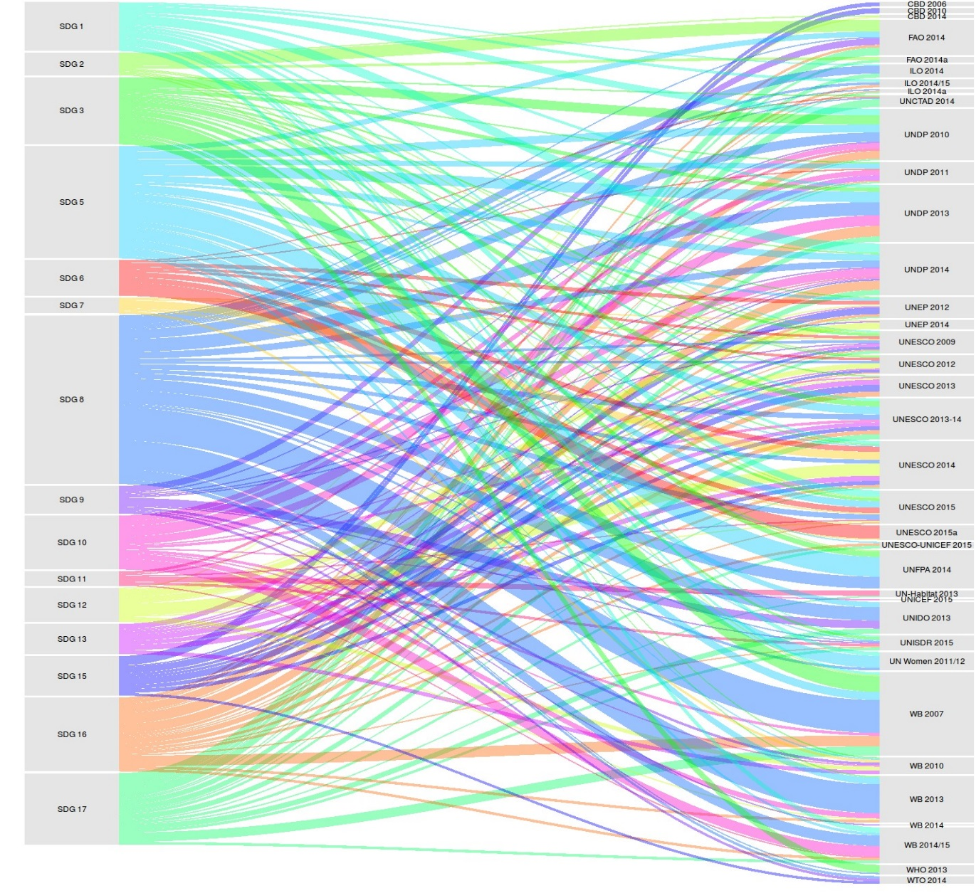
Liens Éducation et autres ODDs
Source: Elaboration Katia Vladimirova. Graph Credit: Michael Dayan.

Slide 14

Cadre d’Action
Éducation 2030

Slide 15
Objectifs
Offrir des orientations sur la mise en Œuvre
Décrire des modalités en
soutien de l’action à mener au niveau
des pays

Slide 16
Principes
Education = droit humain fondamental qui ouvre la voie à l’exercice d’autres droits
Education = bien public
Égalité des genres

Slide 17
Approches stratégiques
Renforcer les politiques, les plans, la législation et les systèmes
Mettre l’accent sur l’équité, l’inclusion et l’égalité des genres
Mettre l’accent sur la qualité et l’apprentissage
Favoriser l’apprentissage tout au long de la vie
Aborder l’éducation en situation d’urgence

Slide 18
Accent sur équité, inclusion et égalité des genres
La Cible 4.5 a pour objectif d’éliminer les inégalités entre les sexes dans le domaine de l’éducation et d’assurer l’égalité d’accès pour les groupes vulnérables
Exemples de stratégies:
Politiques et plans intersectoriels afin d’éliminer les obstacles sociaux, culturels et économiques;
Modifier les stratégies de financement de l’éducation afin de prendre en compte la situation des groupes exclus;
Les systèmes éducatifs doivent agir afin d’éliminer les préjugés sexistes et les discriminations de toutes sortes;
Mise en place des politiques, une planification et des environnements sensibles au genre;
Assurer la sécurité individuelle des filles et des femmes dans les établissements scolaires.

Slide 19
Cibles
et
Stratégies indicatives
Notes:
.

Slide 20
Cibles et Stratégies indicatives
Apport logique et compréhension commune des cibles
Stratégies indicatives pour chaque cible prenant en compte les dimensions clés :
  Des politiques et de la planification
  De l’équité et l’inclusion
  De la qualité et l’apprentissage tout au long de la vie
  Du suivi et du monitoring

Slide 21
Indicateurs
Proposition de quatre niveaux d’indicateurs: mondiaux, thématiques, regionaux et nationaux
Proposition d’un ensemble de 43 indicateurs thématiques
Ils peuvent être utilisés par les pays selon leur pertinence par rapport au contexte du pays

Slide 22
Gouvernance et résponsabilisation
Souligner les actions conduites par les pays soutenu par un effort collectif
Promouvoir les principes d’inclusion, droit à la participation, transparence et responsabilité

Slide 23
Partenariats
Forts et diversifiés, incluant: gouvernements, Education 2030 co-organisatrices (UNESCO, PNUD, UNFPA, HCR, UNICEF, ONU-Femmes, Banque mondiale et l’OIT), organisations multilaterales, enseignants et éducateurs, organisations de le jeunesse, communauté de la recherche, secteur privé, organisations philanthropiques et fondations
Rôle essentiel des organisations de la société civile:
    mobilisation sociale et sensibilisation du public
    approches innovantes et complémentaires
    suivi et transparence

Slide 24
Coordination et mise en œuvre efficace
Coordination nationale:
  Piloté par le ministère de l’éducation, elle exige que l’éducation devienne l’affaire commune de chaque gouvernement dans son ensemble
Coordination régionale:
  S’appuyer sur des partenariats, des cadres et des mécanismes efficaces et efficients qui existent déjà
  Créer des nouvelles modalités comme nécessaire pour un agenda plus vaste
Coordination globale:
  L’ UNESCO continuera à jouer le rôle à la fois chef de file et coordonnateur d’Éducation 2030
  Mechanismes globales de coordination: Education 2030 Steering Committee, Global Education Meetings, regional meetings
La mise en œuvre est axée sur le niveau national. Il incombe au premier chef aux gouvernements de réaliser Éducation 2030. La mise en œuvre est soutenue par les efforts régionaux ainsi que par le support technique des agences organisatrices d’Education 2030 et d’autres partenaires.

Slide 25
UNESCO
Soutien à la mise en œuvre
L’UNESCO va:
mener des activités de sensibilisation pour soutenir l’engagement politique ;
développer les capacités ;
faciliter le dialogue politique, les échanges de connaissances et la définition de normes et la fourniture d’avis sur les politiques ;
favoriser la coopération Sud-Sud et triangulaire ;
suivre les progrès accomplis sur la voie de la réalisation des cibles fixées en matière d’ éducation, notamment grâce aux travaux de l’ISU et du Rapport mondial de suivi sur l’ éducation (GEM) ;
mobiliser les partenaires compétents aux niveaux mondial, régional et national afin qu’ils pilotent la mise en oeuvre de l’agenda ; faire office de point focal pour l’éducation au sein de la structure générale de coordination du Programme de développement durable à l’horizon 2030.
L’ensemble de l’institution, y compris ses bureaux extérieurs, ses instituts, ses réseaux et ses plates-formes associées, oeuvrera dans le sens de la réalisation d’Éducation 2030.

Slide 26
Monitoring, suivi et examen des politiques
Importance de développer des systèmes de suivi et d’examen au niveau national et regional
Proposition que le mécanisme de suivi et de rapport sur l’ODD 4 soit le Rapport mondial de suivi sur l’éducation (GEM)

Slide 27
Financement
Augmentation et amélioration du financement public : Consacrer au moins 4 à 6 % du produit intérieur brut (PIB) et/ou au moins 15 à 20 % des dépenses publiques à l’ éducation
Augmentation et amélioration du financement externe : honorer les engagements de la cible de 0,7 % du RNB à l’APD
Innover en mettant l’accent sur le partenariat, la transparence, l’équité et l’efficience

Slide 28
Prochaines étapes
1. Développement des indicateurs
2. Mise en œuvre

Slide 29
Merci
Transformer des vies à travers l’éducation

